Slide 1
Blockchain como herramienta para generar nuevos modelos de negocio
Entendiendo la tecnología, la disrupción y la estrategia
Baltazar Rodriguez
@CloudBalta
Rtellez@mx1.ibm.com

Slide 2
Entendiendo blockchain

Slide 3
Un Poco de historia
Es un producto de la contra cultura cypherpunk
El Manifesto Cypherpunk de Eric Hughes en 93
B-Cash de Wei Dai en 98
Encuentra el momento ideal con la crisis bancaria del 2008
Whitepaper de Satoshi Nakamoto

Slide 4
¿Que es un Blockchain?
En la medida mas simple, un Blockchain es una tecnología descentralizada que usa una estructura de datos soportada de forma distribuida por una red de participantes

Slide 5
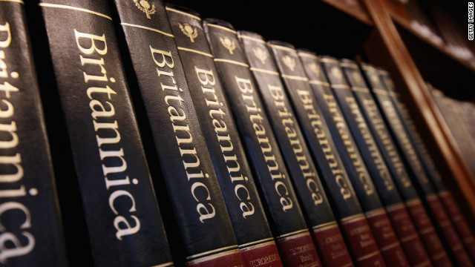
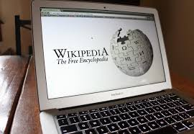
Similitudes y diferencias, todo está en el modelo

Slide 6
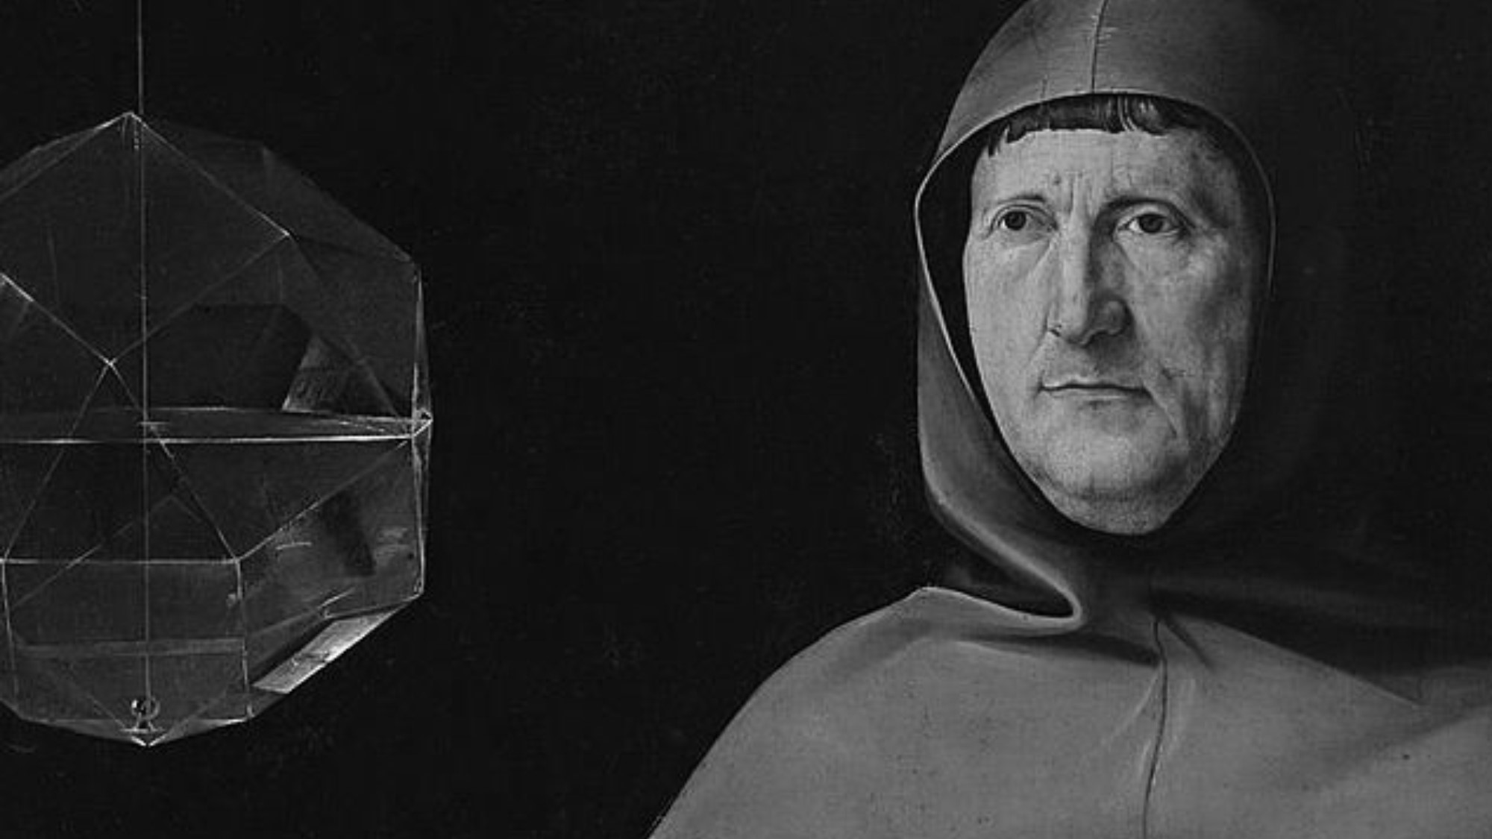
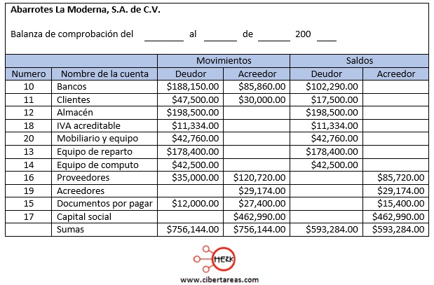
Tecnología de punta del siglo XV

Slide 7
Un problema distribuido
!

Slide 8
Balanza Distribuida
Balanza de Consenso
✅
📝
✅
✅
✅

Slide 9
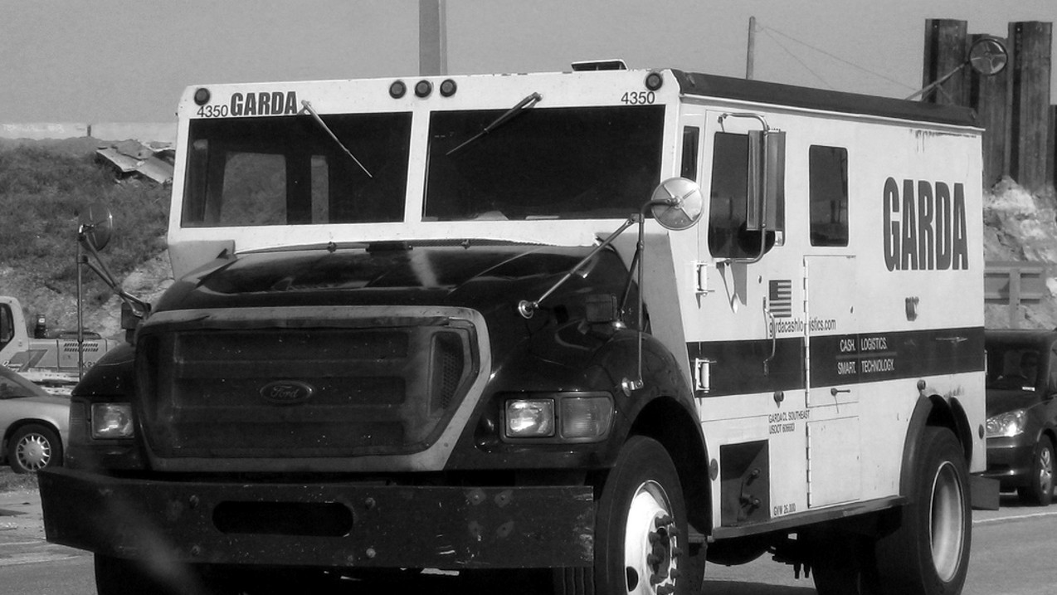
Manejo de activos de valor
Registra, transfiere y transforma activos de valor dentro de una red de negocios
Casi cualquier cosa puede ser un activo
Dinero
Documentos
Información
Conceptos

Slide 10
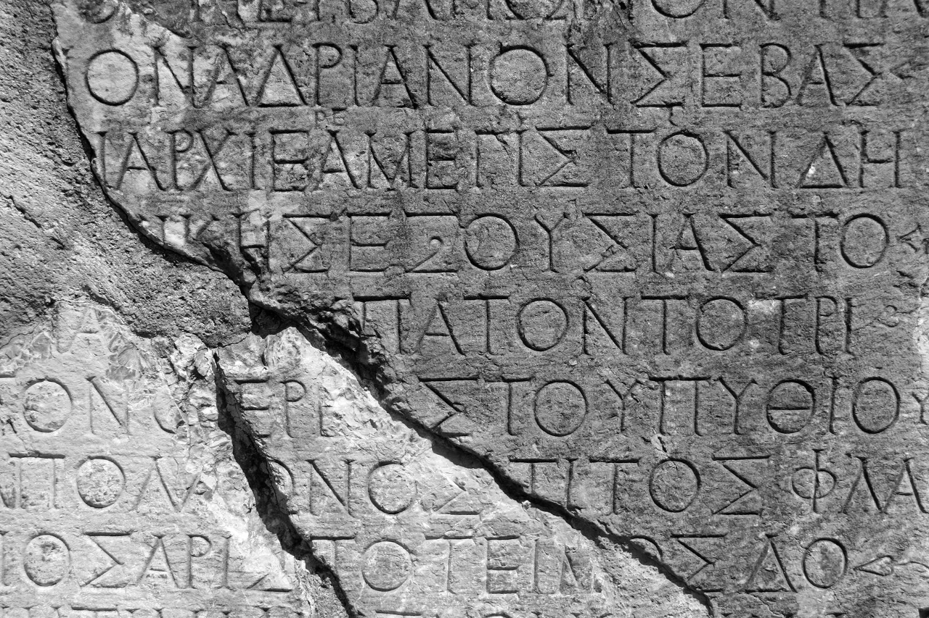
Finalidad y Procedencia
Toda transacción es:
Final
Inalterable
Irrepudiable

Slide 11
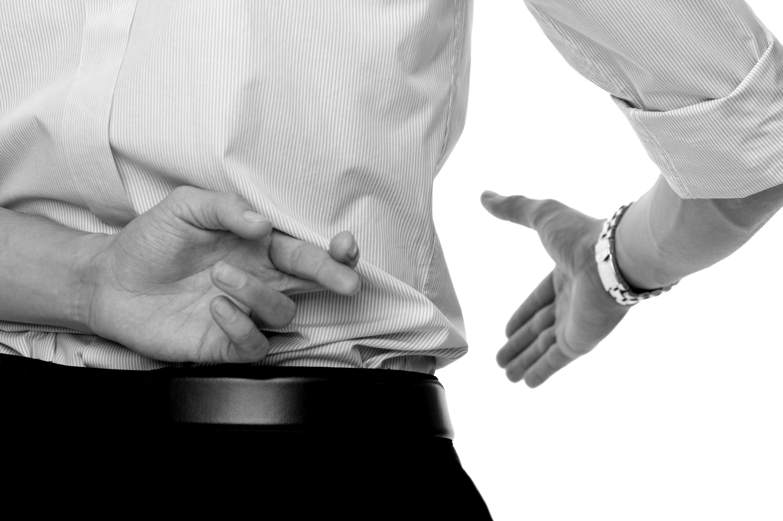
Confianza distribuida
Como todos desconfían, todos revisan
De desconfianza distribuida a confianza sistémica
El modelo de confianza distribuida
Disminuye la fricción
Disminuye el costo
Disminuye el fraude

Slide 12
DiferenciadoR – contratos inteligentes
Automatización mediante reglas de negocio acordadas, verificables y compartidas
La automatización
Reduce costos
Reduce errores
Incremente la certidumbre
Reduce los tiempos

Slide 13
Entendiendo el consenso
Existen varios tipo de consenso y son aplicados de distintas formas para distintso problemas
PoW – Proof of work
PoS – Proof of stake
PBFT – Practival Bizantine Fault Tolerance
No solo atienden necesidades distintas, sino que implican modelos de negocio y capacidades diferentes

Slide 14
Diferenciador – control de acceso
Redes Públicas
Anónimas
Transparentes
En las redes privadas
Participantes nombrados y autorizados
Permiten un mayor control
En las permisionadas
Roles y perfiles para los participantes
Limitan el acceso a la información
Limitan el acceso a las transacciones

Slide 15
Evolución de los negocios digitales, los contratos y las firmas

Slide 16
Todo Inicia en una Necesidad Básica e Inmediata

Slide 17
Que Evoluciona a una Abstracción Material y de Tiempo

Slide 18
Para Introducir el Concepto de un Registro y Evidencia de Voluntad

Slide 19
La Globalización y la Digitalización han Impulsado una Nueva Visión
La globalización y los medios digitales son sólo un paso más en la abstracción
Hay una demanda de agilidad, certeza y eficiencia

Slide 20
México no es Ajeno al Cambio ni un Simple Espectador
De UNCITRAL a Código de Comercio
Al Código Fiscal y a la gratuidad
A la masificación en CFDI
A la ley de Firma de 2012
A la ley fintech

Slide 21
Entendamos este rollo de la criptografía
Desde tiempos inmemoriables hemos tenido la necesidad de guardar secretos
Desde los egipcios con jeroglifos secretos o la Escítala espartana hemos desarrollado tecnologías para proteger la informacón

Slide 22
La mayor parte de los mecanismos existentes se basan sobre principios simétricos
La criptografía simetrica es inherentemente simple
Sin embargo implica compartir un secreto
Eso genera implicaciones
De seguridad
De repudiación

Slide 23
La criptografía asimétrica es mucho mas poderosa
Consume mas recursos y es mas compleja
Introduce el concepto de la no repudiación

Slide 24
Pero las firmas son mas que criptografía, son medidas de integridad
La integridad de un mensaje puede demostrarse mediante un Hash o resumen
Un pequeño cambio tiene un gran efecto
Son insensibles a su longitud
Pueden generar colisiones

Slide 25
Combinando ambos conceptos

Slide 26
Diseñando soluciones con blockchains

Slide 27
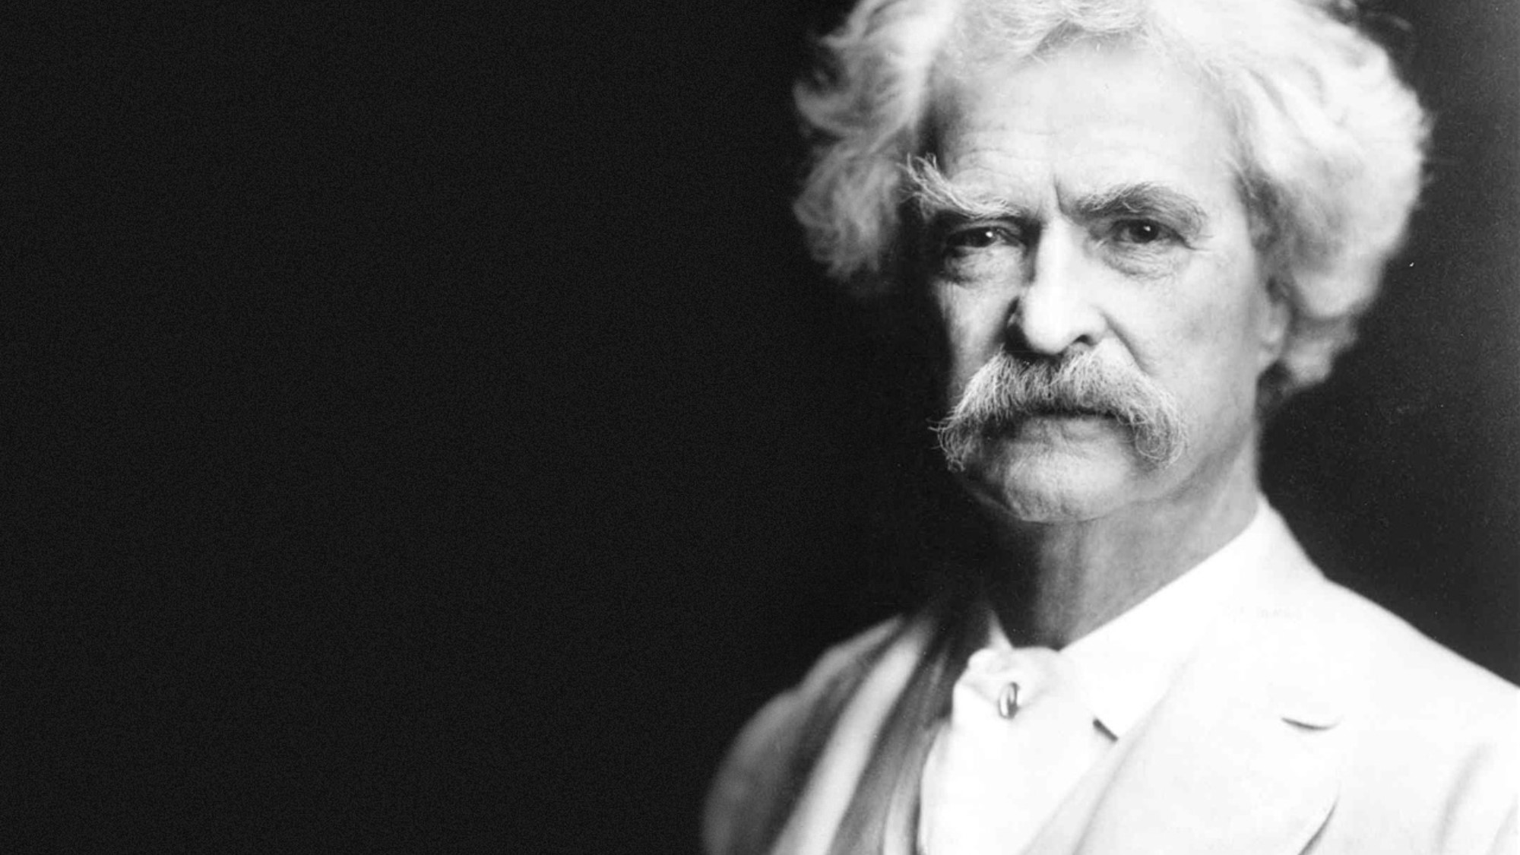
Mas allá del ruido en el ecosistema
Para el hombre con un martillo, todo parece un clavo
- Mark Twain

Slide 28
Es una tecnología, no un milagro
Es una tecnología robusta pero no es infalible

Slide 29
Bienvenidos a el nuevo tribalismo
Cada implementación del Blockchain tiene diferencias, pero no siempre su uso o análisis es racional
Bitcoin
Ethereum
Hyperledger
Corda
Stellar
Una gran cadena de alt-coins

Slide 30
Análisis - bitcoin
El caso de uso original y creador de la industria
Transferencias de criptomonedas entre partes anónimas
Red: Pública
Consenso: PoW con recompensa a mineros
Carga Util de Datos: Muy pequeña
Contratos Inteligentes: Aparecen pero no se usan
Gobierno: Abierto y controlado por la comunidad de desarrolladores
https://bitcoin.org

Slide 31
Algunos puntos clave
Se eliminan los intermediarios y la censura
La seguridad se basa en criptografía, transparencia absoluta y anonimato
Existe una posibilidad limitada de manejo de datos distintos a la moneda y una primera pista a la automatización

Slide 32
Análisis - ethereum
La red de criptomonedas que populariza los contratos inteligentes
Caso de uso similar a bitcoin pero integra el cargo de criptomonedas por la ejecución de contratos inteligentes (gas)
Red: Publica aunque permite la creación de redes privadas
Consenso: PoW pero introduce el concepto de PoS
Gobierno: Abierto, controlado por los desarrolladores
Lenguage: Solidity
https://ethereum.org

Slide 33
Algunos puntos clave
Se contempla soportar otros medios de operación y otros medios de consenso
Se introducen mayores capacidades de automatización mediante contratos inteligentes
Los lenguajes de desarrollo no son de dominio general
Modelos de recompensa ampliados, de minería a ejecución

Slide 34
Análisis – Ripple (XRP)
Transferencias de valor entre participantes anónimos
Primera red que desaparece el concepto de minería, es u lugar presenta una lista de validadores reconocidos
No existe un algoritmo de control de circulante
Red. Semi pública pues no cualquiera puede tener un nodo
Sin contrato inteligente
Gobierno: Abierto pero controlado por Ripple Labs
https://ripple.com

Slide 35
Algunos puntos clave
Se valida la necesidad de modelos no enteramente basados en la minería
Existe el dilema del modelo económico adversarial entre valor de moneda y valor de la red

Slide 36
Análisis – corda (r3)
Registro de acuerdos y obligaciones legales entre participantes
Trazabilidad con transparencia limitada a las partes involucradas
Sin mineros y con el concepto de notarios
Foco inicial en instituciones financieras
Sin moneda
Con contratos inteligentes en Kotlin y Java
Gobierno: Abierto pero controlado por R3
https://corda.net

Slide 37
Algunos puntos clave
Se presenta un modelo de valor orientado a registro de información y no a moneda
Presenta el valor del concepto de consorcio
Abre la plataforma de desarrollo a lenguages generales

Slide 38
Análisis – Hyperledger
Blockchain del Proyect Linux
Blockchain de uso general con foco sobre negocios (varios modelos)
Sin criptomoneda pero con la posibilidad de tokens
Datos: Con flexibilidad para cualquier carga útil
Privacía: Flexible desde abierto hasta cerrado (permisionado)
Consenso: Flexible
Lenguage: Flexible
Gobierno: Abierto y controlado por proceso linux
https://hyperledger.org

Slide 39
Algunos puntos clave
Se presenta un modelo modular buscando promover la flexibilidad de cobertura general
Su flexibilidad permite un mayor ajuste a necesidades de negocio
Se ha traducido en gran adopción de los proyectos en cadenas de suministro y cadenas de valor variadas

Slide 40
Donde estamos hoy
Variedad de tecnologías con amplia profusión de criptomonedas (mas de 2,000)
Aun en etapa de “Hype” pero ya con algunas propuestas dominantes
Sin interoperabilidad pero ya con algunas iniciativas

Slide 41
Puntos generales de análisis
Publico o Privado
Tipo de Activo Registrado
Valor en Tenencia o Valor en Registro
Validación Centralizada o Distribuida
Algoritmos de Consenso
Costo y capacidad transaccional

Slide 42
Algunas conclusiones derivables para la transformación
Habilitan modelos de red ya sean horizontales o verticales
Generarán mayor disrupción a mayor fricción
Los usos son mucho mas allá que sector financiero
Gestión Pública
Cadena de Distribución
Seguridad Alimentaria
Internet de las Cosas
Comercio Internacional

Slide 43
Analizando un posible modelo
A pesar de que existe una gran cantidad de areas donde podemos aplicar un Blockchain, existen algunos elementos básicos que describen un buen caso de uso
Activos de Valor
Modelo Antagónico o Adversarial
Reglas de Negocio

Slide 44
Bloques básicos
Balance Compartido – Misma versión de la verdad
Criptografía – Agrega capacidad autentificación y verificación de transacciones
Consenso – El punto de la partida de donde generamos confianza
Contratos Inteligentes – Reglas acordadas y verificables para la automatización

Slide 45
Capacidades adicionales
Auditoria
Integración Inter Empresarial
Monitoreo de Procesos Inter Empresariales
Reporteo Regulatorio y Cumplimiento
Identificación y Proveniencia
Confidencialidad y No repudio

Slide 46
Elementos de Diseño
Modelo de Consenso - ¿Qué protegemos y de quién?
Control y Gobierno - ¿Quién hace qué y cuándo?
Generación de Activos - ¿Quién, cuándo y porqué los crea?
Autoridad en un mundo distribuido
Seguridad en medios compartidos

Slide 47
Elementos de Diseño
Cada participante controla su propio negocio
La red debe ser extensible mediante membresía flexible
Debe ser permisionada pero proteger los datos sensibles
Permitir acceso y colaboración abiertos
Debe ser Escalable
Debe ser segura por diseño
Debe co existir con el legado

Slide 48
Blockchain como herramienta para generar nuevos modelos de negocio
Entendiendo la tecnología, la disrupción y la estrategia
Baltazar Rodriguez
@CloudBalta
Rtellez@mx1.ibm.com

